Slide 1
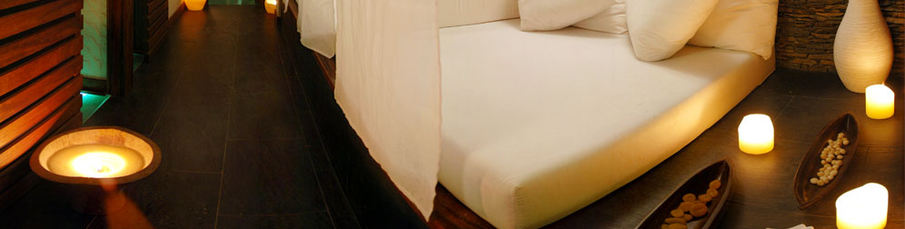


Evolució del comportament dels establiments hotelers a demarcació de Lleida, durant el juliol de 2018
Dades preliminars
Flash Informatiu 24 (2018)

Slide 2


Evolució del comportament dels establiments hotelers a demarcació de Lleida, durant el juliol de 2018
Flash Informatiu 24 (2018)
© Francisco Garcia Pascual
© Càtedra de Turisme d’Interior i de Muntanya
de la Diputació de Lleida i la Universitat de Lleida
© Fotografia portada: Patronat de Turisme de la Diputació de Lleida (http://www.aralleida.cat/es/hoteles/)
Lleida, agost 2018

Slide 3

Resum executiu
-Les dades preliminars de l’ocupació dels establiments hotelers de la demarcació de Lleida durant el mes de juliol de 2018 manifesten que aquest ha estat un bon mes en termes generals, que continua la clara tendència expansiva del sector hoteler lleidatà registrada durant els primers set mesos de l’any. El comportament del sector hoteler lleidatà al mes de juliol, tot i ser positiu mostra una relativa desacceleració respecte als mesos de gener a juny de 2018.
-Aquesta dinàmica positiva, ho és més encara si la comparem amb els resultats negatius dels món hoteler assolits en el conjunt de Catalunya i d’Espanya -especialment negatius han estat en el cas català-. Els hotels lleidatans creixen un 1,5% el seu nombre de viatgers, mentre que a Catalunya cauen en un 3,6% i a Espanya cauen un 1,9%. Aquest comportament diferenciat de Lleida vers als altres territoris, és encara més evident en el terreny de les pernoctacions.
-Els viatgers que resideixen a Catalunya i Espanya que s’han allotjat als hotels lleidatans han crescut un 0,6%, mentre que els estrangers han crescut un important 5,7%.
-Els estrangers representen el 18% dels viatgers allotjats als hotels lleidatans, molt per sota del 65% que s’assoleix a Catalunya i del 54% d’Espanya.
-L’estada mitjana dels viatgers als hotels lleidatans ha estat de 2,2 nits per persona, per sota dels valors registrats a la resta de Catalunya i d’Espanya. Aquest fet incideix en reduir els ingressos dels hotels lleidatans, respecte als dels altres territoris.
-La dinàmica territorial del mes de juliol mostra un notable creixement dels viatgers al Pla de Lleida amb un 6,7% respecte al mes de juliol de l’any anterior. També els hotels dels Pirineus lleidatans han crescut força, amb un 4%. En canvi, la Val d’Aran ha registrat una significativa caiguda dels viatgers en els seus hotels.
-El 45% dels viatgers es van allotjat en hotels ubicats als Pirineus lleidatans, un 24% a la Val d’Aran i un 31% als pobles i viles de les comarques de la meitat sud de la província de Lleida (el Pla de Lleida o Terres de Lleida). El predomini de les zones de muntanya i premuntanya és aclaparador.
Evolució del comportament dels establiments hotelers a la demarcació de Lleida, durant el juliol de 2018.
Flash Informatiu 24 (2018)

Slide 4
Dinàmica de l’ocupació hotelera a la demarcació de Lleida durant el juliol de 2018
-dades prelimenars-
Dinàmica de l’ocupació hotelera a la demarcació de Lleida durant el juliol de 2018

Slide 5
1
Ocupació dels establiments hotelers a la demarcació de Lleida el juliol del 2018*,
comparació amb l’exercici de 2017
Dinàmica de l’ocupació hotelera a la demarcació de Lleida durant el juliol de 2018
Font: Enquestes d’ocupació hotelera de l’INE (2018).
*Dades referides al 2018 preliminars i, per tant, tenen un caràcter provisional.

Slide 6
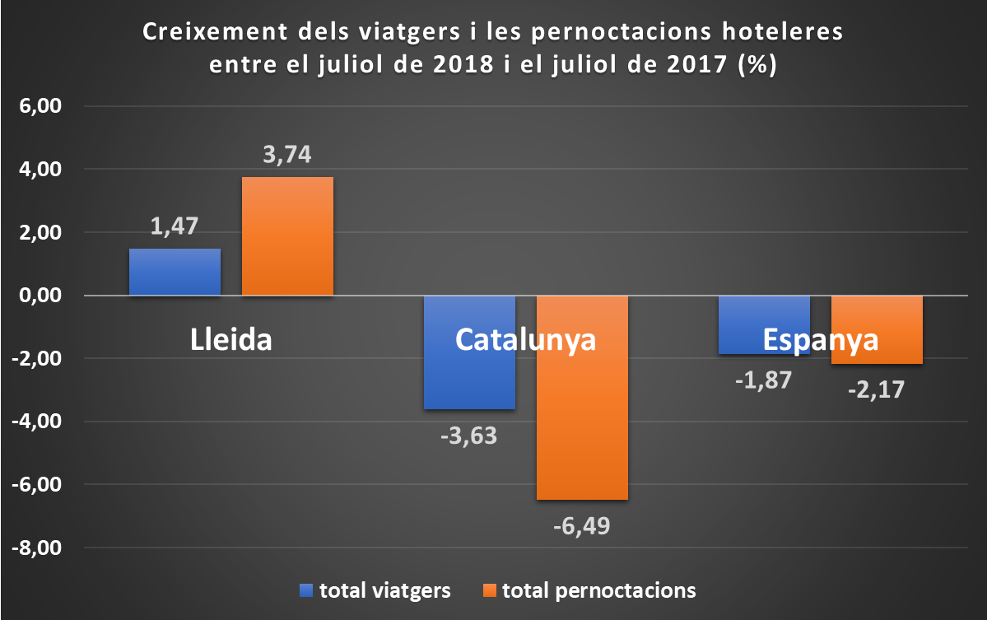
2
Comparació de l’evolució de l’ocupació hotelera de Lleida en relació a Catalunya i Espanya,
durant el juliol de 2018
Dinàmica de l’ocupació hotelera a la demarcació de Lleida durant el juliol de 2018
Font: Enquestes d’ocupació hotelera de l’INE (2018).
*Dades referides al 2018 preliminars i, per tant, tenen un caràcter provisional.

Slide 7
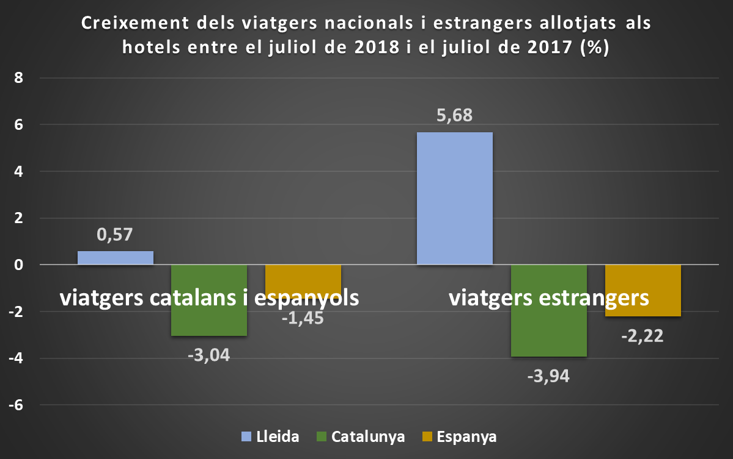
3
Comparació de l’evolució de l’ocupació hotelera de Lleida en relació a Catalunya i Espanya,
durant el juliol de 2018 diferenciant origen dels viatgers
Dinàmica de l’ocupació hotelera a la demarcació de Lleida durant el juliol de 2018
Font: Enquestes d’ocupació hotelera de l’INE (2018).
*Dades referides al 2018 preliminars i, per tant, tenen un caràcter provisional.

Slide 8
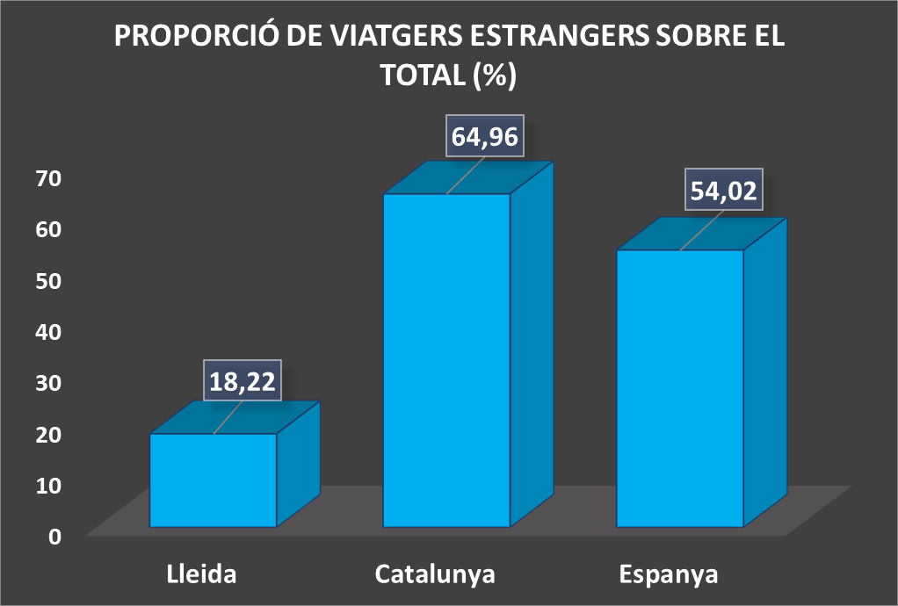
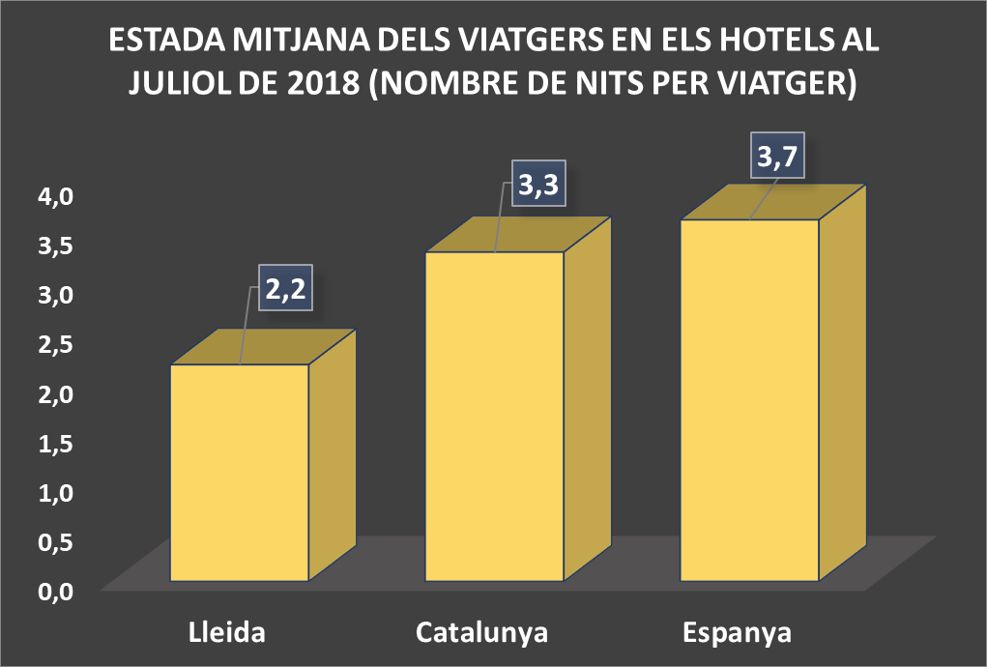
4
Principals trets característics de l’ocupació hotelera a la demarcació de Lleida i comparació amb Catalunya i Espanya, juliol de 2018
Dinàmica de l’ocupació hotelera a la demarcació de Lleida durant el juiol de 2018
Font: Enquestes d’ocupació hotelera de l’INE (2018).
*Dades referides al 2018 preliminars i, per tant, tenen un caràcter provisional.

Slide 9
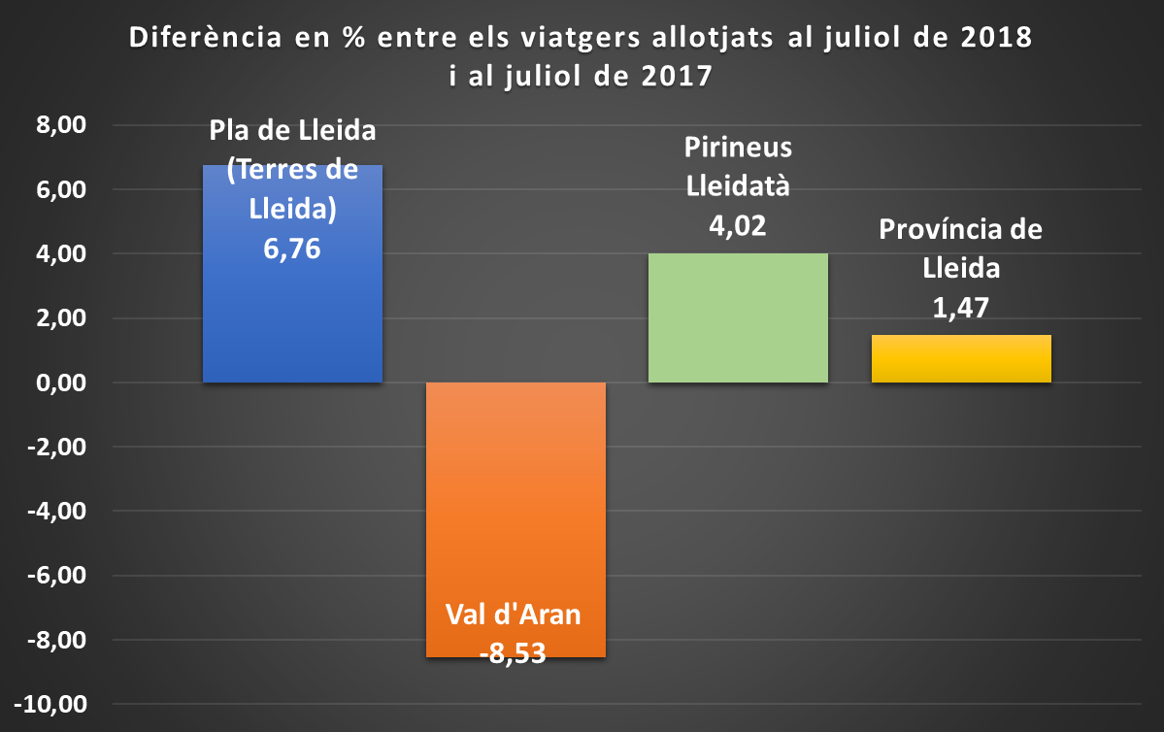
5
Principals trets característics de l’ocupació hotelera al juliol de 2018 a Lleida: dinàmica de les grans marques turístiques
Dinàmica de l’ocupació hotelera a la demarcació de Lleida durant el juiol de 2018
Font: Enquestes d’ocupació hotelera de l’INE (2018).
*Dades referides al 2018 preliminars i, per tant, tenen un caràcter provisional.

Slide 10
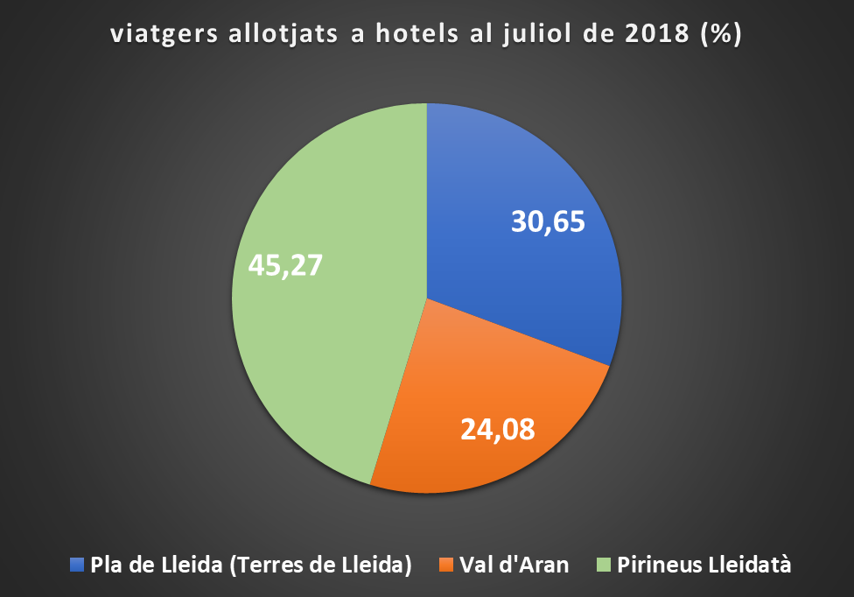
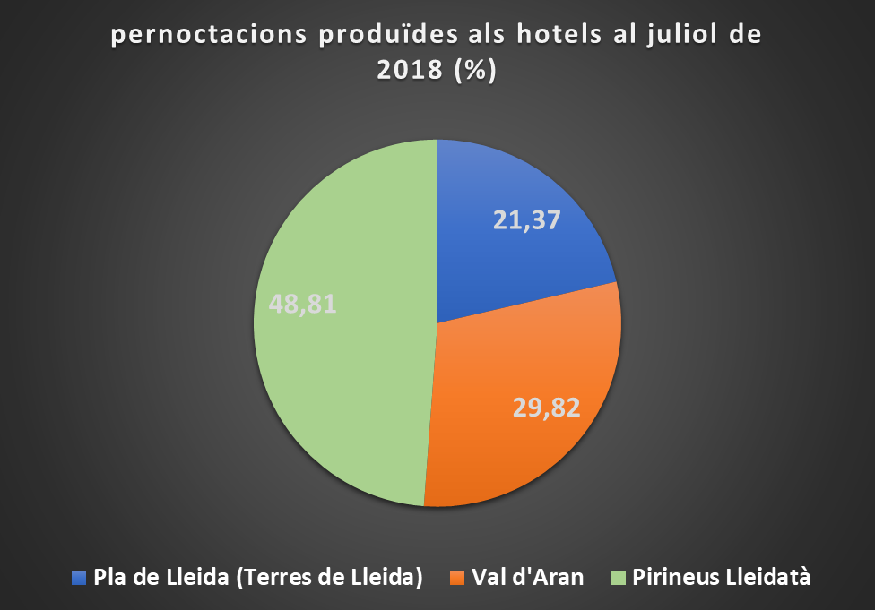
6
Principals trets característics de l’ocupació hotelera al juliol de 2018 a Lleida: dinàmica de les grans marques turístiques -continua i final-
Dinàmica de l’ocupació hotelera a la demarcació de Lleida durant el juiol de 2018
Font: Enquestes d’ocupació hotelera de l’INE (2018).
*Dades referides al 2018 preliminars i, per tant, tenen un caràcter provisional.

Slide 11


Flash Informatiu 24 (2018)

